Slide 1
2018 年终总结
赵知非
whuflint@gmail.com

Slide 2
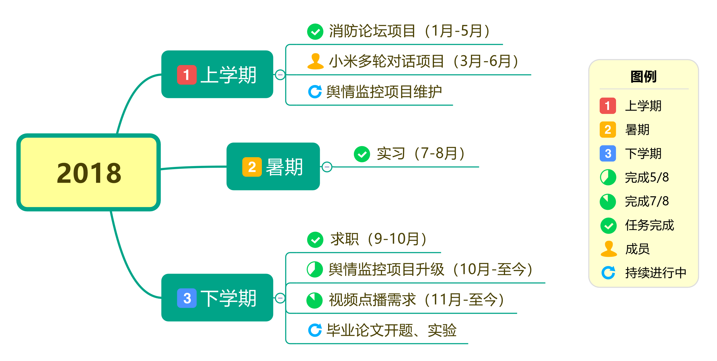
我的2018

Slide 3
2018的我
项目
内部建设
中南民航消防论坛（PHP）
收集反馈，修复bug，与外包斗智斗勇（2017.12-2018.2）
更换技术模板，开发新版论坛（2018.3-2018.4）
网站交付与细节维护（2018.5-2018.7）
小米多轮对话（Java,Python）
模型训练与效果验证（2018.5）
纯模板匹配方法实现对话系统（2018.5-2018.6）
河南移动舆情监控（Python,Shell）
系统维护与网页审核（持续中）
监测服务升级需求对接、开发（2018.10-）
视频点播需求（前端）
需求对接、开发（2018.11-2019.1）
实验室工具平台搭建与维护
Git：git.pmnlplab.top
Wiki: wiki.pmnlplab.top
实验室内部技术交流活动
共计组织12期，主讲1期
新生培训
1次（实验室研发流入门）
学业
就业
研究生课程
毕业论文
实习
秋招

Slide 4
2019上半年规划
毕设
学习
放假前完成代码编写、修改
收假前完成模型训练与效果验证
3、4月撰写论文，5月完成答辩
补足论文所需的NLP方向知识
分布式系统方向
数据库调优、大规模数据检索方向
项目
团队
舆情项目4月前完成交接（张鼎、罗娟）
放假前对视频点播需求进行完成确认
实验室网站与工具平台建设
为实验室同学提供力所能及的帮助
技术入门
求职经验
Notes:
2019不再是明年

Slide 5
2018的一些思考
发现问题的嗅觉和直面问题的勇气
代码和人一同进步
Notes:
2019不再是明年

Slide 6

特别感谢彭老师、田老师以及实验室同学们在2018给我的帮助！
愿大家在新的一年精彩万分

